Slide 1
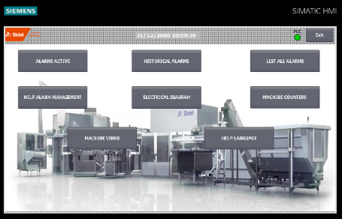
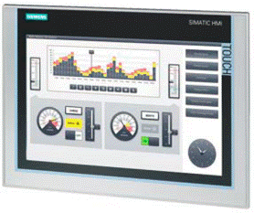
Aumente la eficiencia de su equipo
Llenadores HMI Gestión de alarmas
VALOR Y VENTAJAS
DESCRIPCIÓN
Mejorar el diagnóstico durante la parada de la máquina para tomar medidas correctivas para la mejora de OEE;
Mejorar el diagnóstico técnico de la máquina;
Reducir el costo de capacitación del operador;
Comparta la competencia de la empresa y participe en un desarrollo de TPM.
Para reducir el tiempo de transmisión de información entre los operadores durante el cambio de turno, se ha implementado una nueva gestión de las alarmas en el panel de operador. La nueva gestión de alarmas HMI es independiente de la HMI actual.
La nueva HMI tiene principalmente además: los datos históricos de alarmas, las alarmas OPL (que permite al operador saber cómo reaccionar ante las alarmas) y los contadores (que tienen en cuenta la diferencia entre las horas de producción y las horas de funcionamiento).
1
MACHINE COUNTER
5
2
SMART SERVER
ALARM LOG
4
3
VIDEO USEFUL PROCEDURE
ALARM INDEX
Valor: Eficiencia, Mantenimiento
Equipamento: llenadoras RAA-RAC-RAD-RAE-RAF-RAG-RBC-RBS-RBV-REE-REG-REP-REV-RFD-RFE-RFI-RJT-RNF-RPI-RPN-RPS-RPT-RSC-RSE-RVE-RVH-RVI-RVL-RVS-RVT
Código do catálogo: HS127

